Slide 1
Phân tích Thiết kế HTTT
Ths. Nguyễn Văn Nam
Email: namnv@tlu.edu.vn

Slide 2
Giới thiệu môn học
Số tín chỉ: 3 tín chỉ (LT: 2; TH/BT/TL: 1)
Giảng viên:
Ths. Nguyễn Văn Nam
Ts. Trần Mạnh Tuấn
Tài liệu:
Giáo trình: Phân tích và Thiết kế hướng đối tượng – Trương Ninh Thuận – Đặng Đức Hạnh – ĐHQG Hà Nội.
Ian Sommerville: Software Engineering, 10th Edition, 2015
Software Modeling and Design: UML, Use Cases, Patterns & Software Architectures - H. Gomaa

Slide 3
Đánh giá kết quả học tập
Điểm quá trình (40%)
Chuyên cần, ý thức: 10%
Bài tập thực hành: 5%
Bài tập lớn: 25%
Điểm cuối kỳ (60%)
Thi vấn đáp
Dựa trên bài tập lớn
Bài tập lớn
Nhóm bài tập từ 2–4 sinh viên
Phân tích thiết kế đầy đủ một đề tài

Slide 4
Phân tích – Thiết kế?

Slide 5
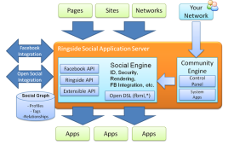
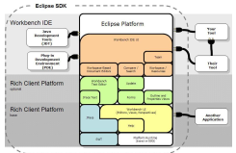
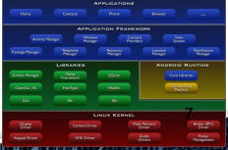
Lý do
Hệ thống lớn hơn:
Kích cỡ và dung lượng
Số người dùng
Số nhân viên phát triển
Vòng đời của dự án
Sự thay đổi và các phiên bản khác nhau
Độ phức tạp tăng cao:
Cấu trúc
Môi trường
Kỹ thuật
Phần cứng
…

Slide 6
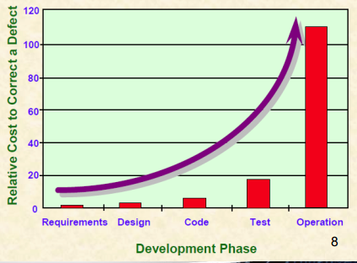
Lý do
Giá cho phát triển và hoàn thiện sản phẩm
Giàng buộc về thời gian
Bảo trì cho hệ thống

Slide 7
Lý do
Các yêu cầu phi chức năng
Performance
Available
Security
Scalability
Extensiblity
…

Slide 8
Các mô hình vòng đời của HT
Mô hình vòng đời:
Tiện ích cho so sánh các dự án theo các khái niệm chung
Không đủ chi tiết cho lên kế hoạch dự án?
Ví dụ:
Mô hình tuần tự: Waterfall, V-model, Rapid Prototyping
Mô hình giai đoạn: Incremental, Evolutionary
Mô hình tương tác: Spiral
Mô hình linh hoạt (Agile): eXtreme Programming (XP)

Slide 9
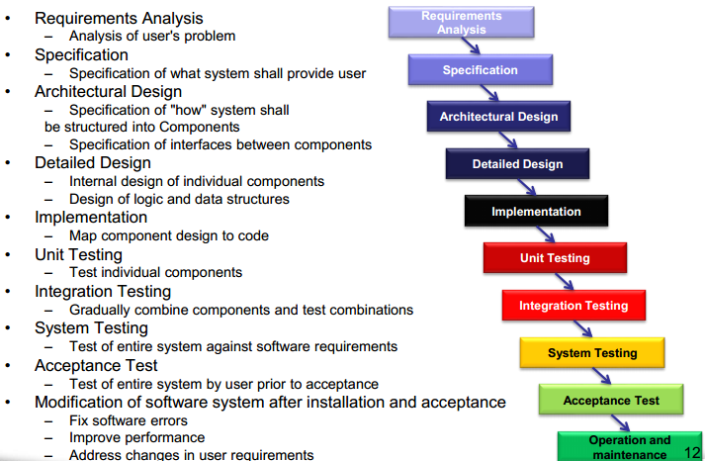
Mô hình Waterfall

Slide 10
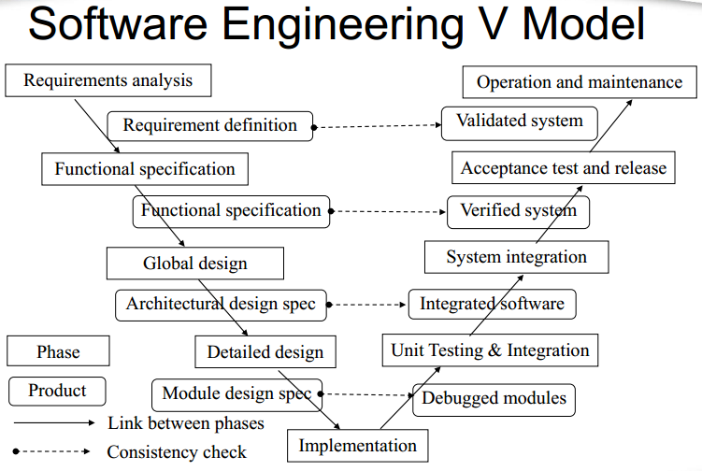
Mô hình V-Model

Slide 11
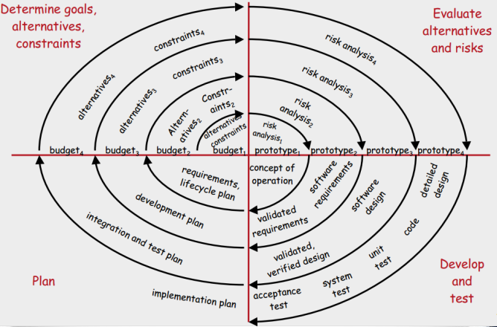
Mô hình xoắn ốc (Spiral)

Slide 12
Vấn đề lớn nhất khi lấy các yêu cầu người dùng là gì?

Slide 13
Thống kê từ báo cáo của NIST
NIST (National Institute of Standards and Technology), đưa ra báo cáo về thống kê các dự án phần mềm:
70% thiếu sót xuất phát tư giai đoạn đặc tả (specification)
30% trong giai đoạn sau trong quá trình giải pháp kỹ thuật
Chỉ 5% thiếu sót của đặc tả được chỉnh sửa trong giai đoạn đặc tả phần mềm
95% được phát hiện sau này trong dự án hoặc sau khi bàn giao khi đó giá để hoàn thiện gấp khoảng 22 lần so với việc phát triển theo đặc tả đúng.
Báo cáo của NIST còn đưa ra việc test mở rộng là cần thiết, tuy nhiên phần testing phát hiện các đặc tả bị lỗi trong quá trình sau này.

Slide 14
Định nghĩa của “Requirement”
Requirements (Các yêu cầu) là đặc tả của cái gì sẽ được cài đặt. Chúng là các mô tả của hệ thống sẽ được quan tâm như thế nào, hay các đặc tính, thuộc tính của hệ thống. Chúng cũng có thể là các giàng buộc trong quá trình phát triển của hệ thống.
( - Ian Sommerville và Peter Sawyer)

Slide 15
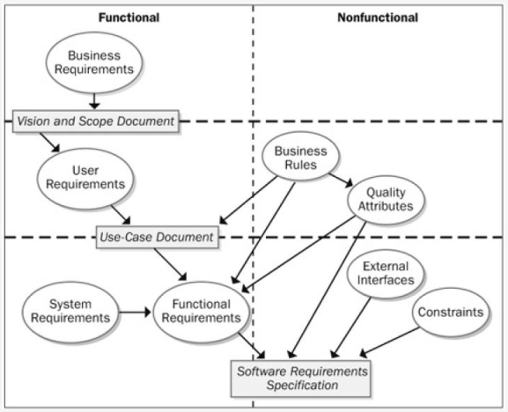
3 cấp độ của Requirements

Slide 16
Requirement Engineering?
Requirement Engineering (các kỹ thuật lấy yêu cầu) – RE là:
Hành động phát triển, suy diễn, đặc tả, phân tích, và quản lý của các yêu cầu của bên liên quan, các yêu cầu này được đặt ra từ các hệ thống mới hoặc đang được hoàn thiện
RE tập trung xác định mục tiêu của hệ thống phần mềm… và nội dung được sử dụng:
Hệ thống sẽ được sử dụng ntn, ở đâu?
Bức tranh toàn cảnh của hệ thống là rất quan trọng
Thu thập các nhu cầu thực tế của các bên liên quan bị ảnh hưởng bởi hệ thống phần mềm và thể hiện chúng như các thành phần có thể được cài đặt bởi hệ thống máy tính
Kết nối thiết kế và xây dựng sản phẩm
Các thành phần được liên kết và mô tả như thế nào?
Có những thiếu sót nào trong việc chuyển giữa các nhu cầu thực tế vào hệ thống máy tính không?

Slide 17
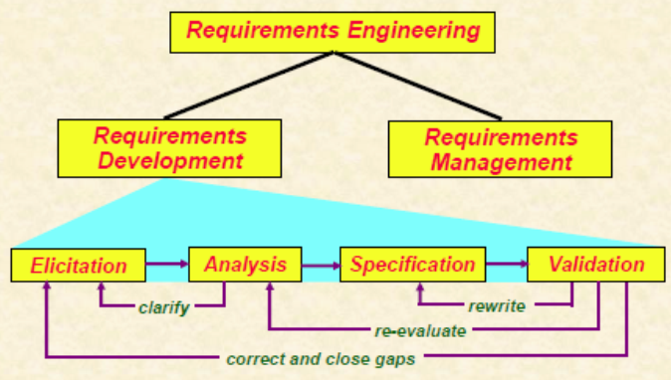
Các thành phần của RE

Slide 18
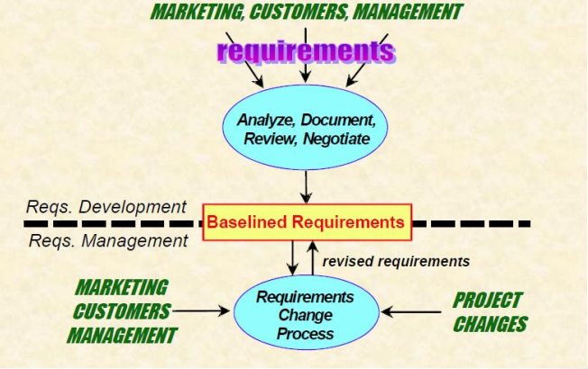
Phát triển các yêu cầu và Biên quản lý

Slide 19
Phát triển và quản lý Requirements
Phát triển Reqs. | Quản lý Reqs.
Suy diễn các nhu cầu của người dùng (tất cả các lớp người dùng) | Thành lập và duy trì sự đồng ý với khách hàng về các yêu cầu (Requirements)
Hiểu các nhiệm vụ và mục tiêu của người dùng | Quản lý các cơ sở của các yêu cầu phần mềm
Hiểu sự quan trọng liên quan đến thuộc tính chất lượng | Quá trình đưa ra các thay đổi các yêu cầu
Mô tả các ưu tiên cài đặt | Giữ sự bên vững nhất trí của các sản phẩm và các kế hoạch với các yêu cầu thay đổi
Chuyển đổi các nhu cầu người dùng sang các mô hình và đặc tả người dùng | Thảo luận một dự luật mới dựa trên các yêu cầu thay đổi
Xem xét lại các văn bản các yêu cầu

Slide 20
The End.

